Slide 1
프로그래밍 설계 방법론 프로젝트 리듬게임
!Deemo
팀 monorail
2018044457김재훈
2018045150 최성환

Slide 2
목차
구현된 기능 설명
코드 설명
예외처리 항목
역할 분담

Slide 3
1. 구현된 기능
1)게임 내에서 중요하게 쓰이는 옵션값(볼륨, 싱크, 노트 스피드 등)을 자유로이 수정하고, 저장하는 기능
2) 노트가 일직선으로 내려오는 것이 아닌, 점점 커지며 입체적으로 다가오는 기능
3) 지정된 형식의 노트파일을 읽어 그대로 화면에 출력해주는 기능
4) 판정에 따라 다른 색의 이펙트가 나오는 기능
5) 판정과 콤보에 따른 점수 측정 및 최고점수 저장 기능

Slide 4
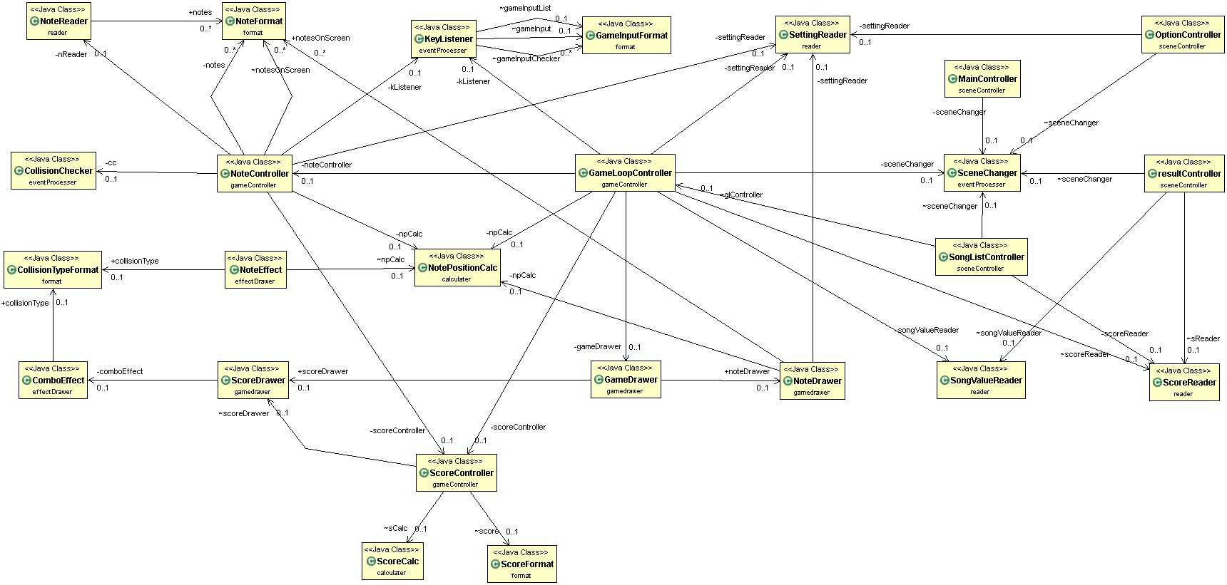
2. 코드 설명-클래스 구조도
1) 전체 클래스 구조도

Slide 5
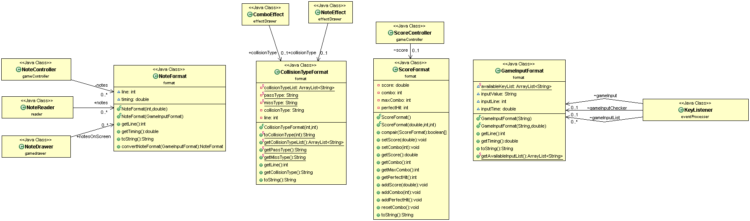
2. 코드설명-클래스 구조도
2) Model_formatPackage

Slide 6
2. 코드설명-클래스 명세표
2) Model_formatPackage
noteFormat.java : 노트의 형식이 지정된 클래스
line : 노트가 나타날 라인
timing : 노트의 판정 시간
collisionTypeFormat.java : 노트의 판정 타입 형식이 지정된 클래스
collisionTypeList : 노트의 판정 타입들이 저장된 리스트
collisionType : 확인중인 노트의 판정 타입
line : 확인중인 노트가 나타난 라인
scoreFormat.java : 점수 정보를 가지는 클래스
score : 점수
combo : 콤보
maxCombo : 최대 콤보
perfectHit : perfect 판정을 받은 노트의 수
gameInputFormat.java : 입력받은 키에 매칭되는 라인과 입력 타이밍을 가지는 클래스
availableKeyList : 게임 노트에 매핑되는 키값 리스트
line : 입력받은 키에 매핑되는 라인
timing : 키 입력이 들어온 시간

Slide 7
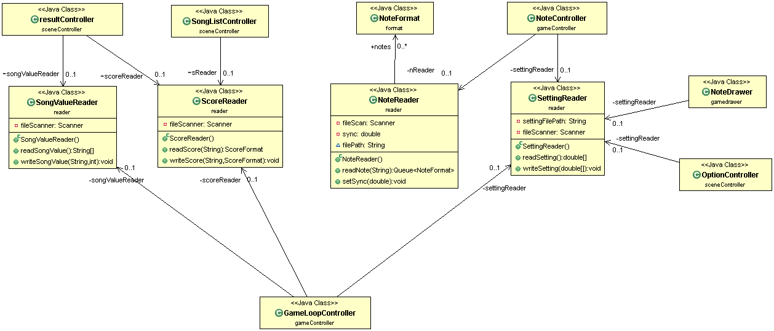
2. 코드설명-클래스 구조도
3) Model_readerPackage

Slide 8
2. 코드설명-클래스 명세표
3) Model_readerPackage
SongValue.java : 노트의 형식이 지정된 클래스
line : 노트가 나타날 라인
timing : 노트의 판정 시간
collisionTypeFormat.java : 노트의 판정 타입 형식이 지정된 클래스
collisionTypeList : 노트의 판정 타입들이 저장된 리스트
collisionType : 확인중인 노트의 판정 타입
line : 확인중인 노트가 나타난 라인
scoreFormat.java : 점수 정보를 가지는 클래스
score : 점수
combo : 콤보
maxCombo : 최대 콤보
perfectHit : perfect 판정을 받은 노트의 수
gameInputFormat.java : 입력받은 키에 매칭되는 라인과 입력 타이밍을 가지는 클래스
availableKeyList : 게임 노트에 매핑되는 키값 리스트
line : 입력받은 키에 매핑되는 라인
timing : 키 입력이 들어온 시간

Slide 9
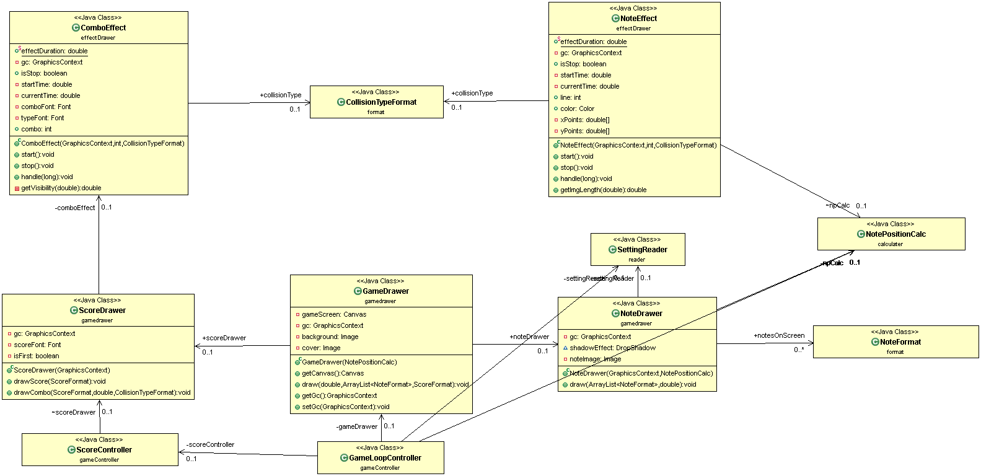
2. 코드설명-클래스 구조도
4) View_effectDrawerPackage, View_gameDrawerPackage

Slide 10
2. 코드설명-클래스 명세표
4) View_effectDrawerPackage
ComboEffect.java : 게임 내 화면 우측에 콤보 이펙트를 그리는 클래스,
AnimationTimer 추상 클래스를 상속 받음
effectDuration : 이펙트가 나타나는 시간
isStop : 이펙트가 지속되는 상태인지 확인하는 변수
startTime : 이펙트가 시작된 시간
currentTime : 이펙트가 시작된 시간부터 측정하기 시작하는 시간
combo : 현재 콤보
collisionType : 판정 타입
getVisibility( ) : 시간에 따른 투명도를 반환하는 메소드

Slide 11
2. 코드설명-클래스 명세표
4) View_effectDrawerPackage
NoteEffect.java : 노트를 쳤을 때 판정에 따라 이펙트를 그리는 클래스,
AnimationTimer 추상 클래스를 상속 받음
effectDuration : 이펙트를 보여주는 시간
isStop : 이펙트가 지속되는지 확인하는 변수
startTime : 이펙트가 시작된 시간
currentTime : 이펙트가 시작된 시간부터 측정하기 시작하는 시간
collisionType : 판정 타입
line : 노트가 내려오는 구간
color : 이펙트의 색
xPoints : 이펙트의 표시하기 위한 3점의 x좌표
yPoints : 이펙트를 표시하기 위한 3점의 y좌표
getImgLength( ) : 이펙트가 그려지는 위치 계산

Slide 12
2. 코드설명-클래스 명세표
4) View_gameDrawerPackage
GameDrawer.java : 다른 Drawer클래스들을 불러와 전체적인 게임 화면을 그리는 클래스
draw( ) : 게임 플레이 화면을 구성하는 요소들을 그려주는 메소드
NoteDrawer.java : 화면에 나타나 있을 노트를 받아 뒤에서부터 그리는 클래스
draw( ) : 노트를 뒤에 있는 순으로 그려주는 메소드
ScoreDrawer.java : 화면 우측에 점수와 판정을 표시하는 클래스
comboEffect : 콤보의 변화를 보여줄 때 사용할 이펙트
drawScore( ) : 점수를 보여주는 메소드
drawCombo( ) : 콤보를 보여주는 메소드

Slide 13
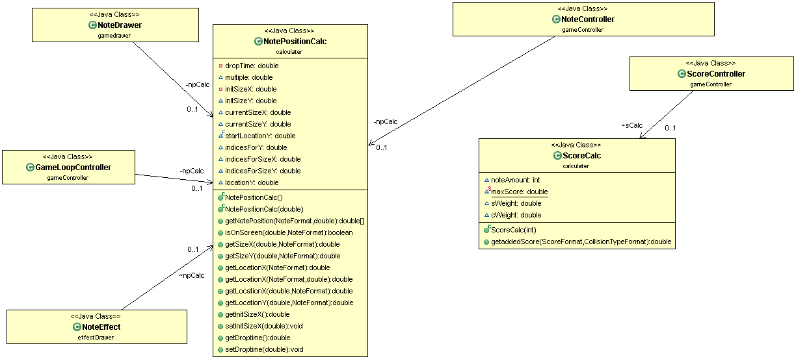
2. 코드설명-클래스 구조도
5) Controller_calculatorPackage

Slide 14
2. 코드설명-클래스 명세표
5) Controller_calculatorPackage
NotePositionCalc.java : 노트의 크기와 위치 변화를 계산하는 클래스
droptime : 노트가 떨어지는 시간
multiple : 노트의 크기 변화를 줄 변수
intiSizeX : 노트의 최종 가로 길이
initSizeY : 노트의 최종 세로 길이
currentSizeX : 현재 노트의 가로 길이
currentSizeY : 현재 노트의 세로 길이
startLocationY : 노트의 시작 지점
indicesForY : 노트의 현재 y값 계산에 사용될 계수
indicesForSizeX : 노트의 가로 길이 계산에 사용될 계수
indicesForSizeY : 노트의 세로 길이 계산에 사용될 계수
isOnScreen( ) : 노트가 화면에 나와 있는지 확인하는 메소드
ScoreCalc.java : 노트를 칠 때의 판정에 따라 점수를 계산하는 클래스
noteAmount : 노트의 총 개수
maxScore : 최대 점수
sWeight : 점수 추가에 사용될 가중치
cWeight : 콤보 추가에 사용될 가중치

Slide 15
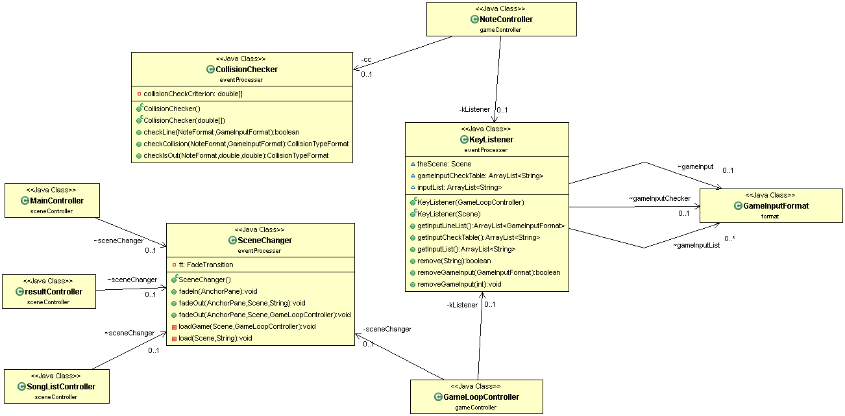
2. 코드설명-클래스 구조도
6) Controller_eventProcessorPackage

Slide 16
2. 코드설명-클래스 명세표
6) Controller_eventProcessorPackage
CollisionChecker.java : 노트를 칠 때 판정을 계산하는 클래스
collisionCheckCriterion : 판정 범위
checkLine( ) : 알맞은 노트의 라인을 눌렀는지 확인하는 메소드
checkCollision( ) : 노트를 눌렀을 때 판정 타입을 결정해주는 메소드
checkIsOut( ) : 판정 범위에서 키를 했을 때의 판정을 해주는 메소드
KeyListener.java : 노트를 치기 위한 키 입력을 받는 클래스
gameInputList : 게임에 관련된 입력이 저장되는 리스트
gameInputChecktable : 입력이 저장된 리스트에 중복 저장 하지 않기 위한 리스트
inputList : 입력된 키 값을 저장하는 리스트
SceneChanger.java : 화면을 전환하는 클래스
fadeIn( ) : 페이드 인 실행 메소드
fadeOut( ) : 페이드 아웃 및 하면 전환 메소드를 실행하는 메소드
loadGame( ) : 게임 플레이 화면으로 전환하는 메소드
load( ) : 화면을 전환하는 메소든

Slide 17
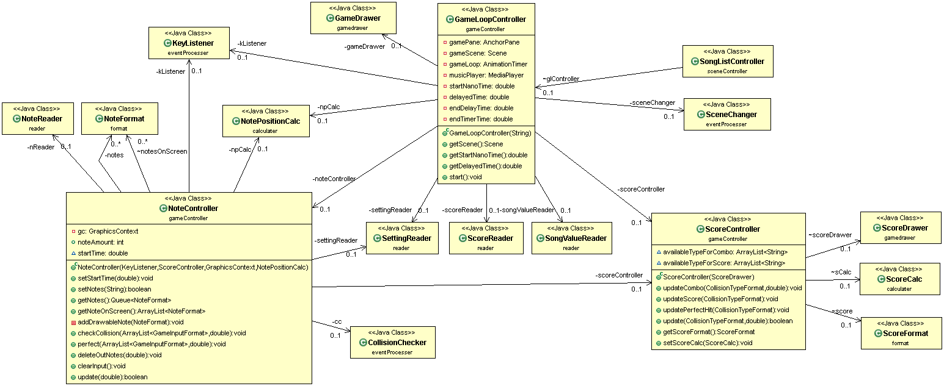
2. 코드설명-클래스 구조도
7) Controller_gameControllerPackage

Slide 18
2. 코드설명-클래스 명세표
7) Controller_gameControllerPackage
GameLoopController.java : 전체적인 컨트롤러를 불러와서 게임 화면을 총괄하는 클래스
gameloop : 게임의 상태를 업데이트 해주고 그려주는 루프를 가진 변수
startNanoTime : 게임이 시작된 시간
delayedTime : 게임이 지연 될 시간
NoteController.java : 노트가 나타날 시간을 불러와 알맞은 시간에 출력하는 명령을 내리는 클래스
notes : 노트들의 정보가 들어있는 큐
noteAmount : 노트의 총 개수
notesOnScreen : 화면에 나와 있는 노트 리스트
startTime : 게임이 시작된 시간
addDrawableNote( ) : 화면에 나와있을 노트를 추가하는 메소드
checkCollision( ) : 노트 판정을 받아서 점수 및 콤보 에 변화를 주고 노트를 지우는 메소드
deleteOutNotes( ) : 놓친 노트를 화면에서 지우는 메소드
clearInput( ) : 입력 받은 키 값을 지우는 메소드
update( ) : 노트에 대한 정보를 업데이트 하는 메소드

Slide 19
2. 코드설명-클래스 명세표
7) Controller_gameControllerPackage
ScoreController.java : 점수와 콤보 계산을 받아 업데이트 하는 클래스
availableTypeForCombo : 노트 판정 중 콤보가 계속되는 판정 목록
availableTypeForScore : 노트 판정 중 점수가 추가되는 판정 목록
updateCombo( ) : 콤보를 추가하거나 리셋하는 메소드
updateScore( ) : 점수를 추가하는 메소드
update( ) : 콤보와 점수를 업데이트 하는 메소드

Slide 20
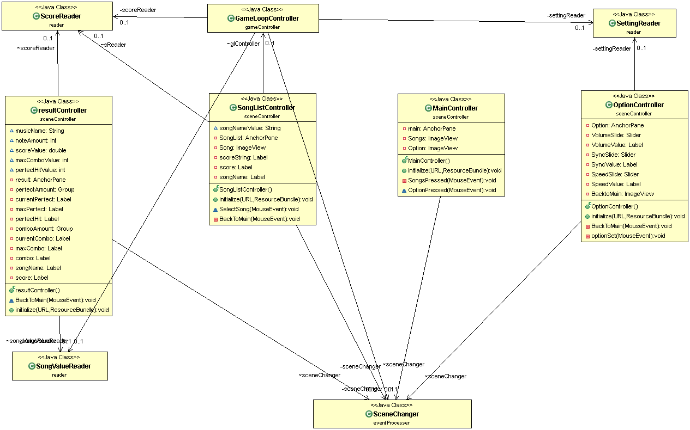
2. 코드설명-클래스 구조도
8) Controller_sceneControllerPackage

Slide 21
2. 코드설명-클래스 명세표
8) Controller_sceneControllerPackage
MainController.java : 메인 화면에서 입력을 받아 동작하는 클래스, Initializable 인터페이스를 상속받음
Songs : 곡 목록 버튼
Option : 설정 버튼
SongPressed( ) : 곡 목록 버튼을 눌렀을 때 곡 목록 화면으로 넘어가는 메소드
OptionPressed( ) : 설정 버튼을 눌렀을 때 설정 화면으로 넘어가는 메소드
OptionController.java : 설정 화면에서 입력을 받아 동작하는 클래스, Initializable 인터페이스를 상속받음
VolumeSlide : 음량을 조절하는 슬라이더
SyncSlide : 노트가 내려올 타이밍을 조절하는 슬라이더
SpeedSlide : 노트의 속도를 조절하는 슬라이더
VolumeValue : 설정된 음량을 보여주는 변수
SyncValue : 설정된 노트의 타이밍을 보여주는 변수
SpeedValue : 설정된 노트의 속도를 보여주는 변수
BacktoMain : 초기 화면으로 돌아가는 버튼
BackToMain( ) : 초기 화면으로 돌아가는 메소드
changed( ) : 슬라이더를 이용해 변경된 설정 값을 변수에 저장하는 메소드

Slide 22
2. 코드설명-클래스 명세표
8) Controller_sceneControllerPackage
ResultController.java : 결과 화면에서 입력을 받아 동작하는 클래스, Initializable 인터페이스를 상속받음
BackToMain( ) : 초기 화면으로 돌아가는 메소드
scoreValue : 점수
maxComboValue : 최대 콤보
perfectHitValue : 퍼펙트 판정을 받은 횟수;
SongListController.java : 곡 선택 화면에서 입력을 받아 동작하는 클래스, Initializable 인터페이스를 상속받음
Song : 노래 실행 버튼
SelectSong( ) : 게임을 플레이 하는 메소드
BackToMain( ) : 초기 화면으로 돌아가는 메소드

Slide 23
3. 예외처리 항목
FileloadException
파일을 불러올 수 없을 때 처리 (Model_reader_NoteReader.java)
IOException
fxml 파일을 읽을 수 없을 때 처리 (Controller_eventProcessor_SceneChanger.java)
화면 전환을 하지 못 할 때 처리 (Controller_eventProcessor_SceneChanger.java)
점수 및 콤보를 업데이트 하지 못 할 때 처리 (Controller_gameController_ScoreController.java)
메인 화면을 돌아가지 못 할 때 처리 (Controller_sceneController_OptionController.java, Controller_sceneController_SongListController.java)
설정 값을 덮어쓰지 못 할 때 처리 (Model_reader_ScoreReader.java, Model_reader_SettingReader.java, Model_reader_SongValueReader.java)
Exception
파일을 불러오거나 정보를 읽지 못 할 때 처리 (Model_reader_ScoreReader.java, Model_reader_SettingReader.java,
Model_reader_SongValueReader.java)

Slide 24
4. 역할 분담
김재훈
게임 화면 구성
노트 움직임 구현
콤보 이펙트, 노트 이펙트 구현
코드 분리 및 정리
최성환
각 화면 제작
설정 기능 구현
보고서 작성

